Slide 1
Estructura del Subproyecto

Slide 2
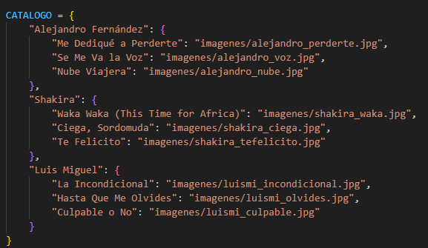
Catálogo (Diccionario base)

Slide 3
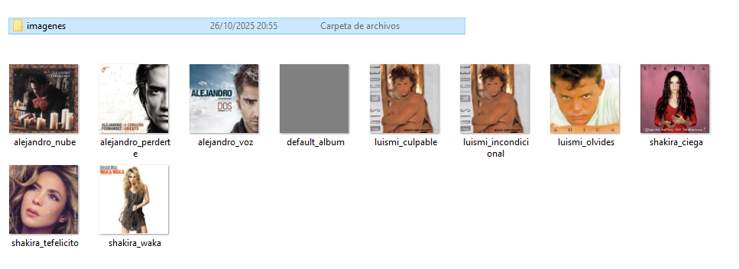
Carpeta imágenes

Slide 4
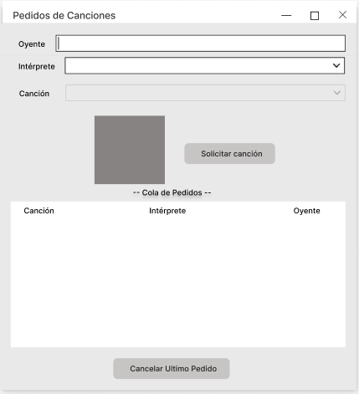
Partes de pantalla
Sección de ENTRADA/SELECCIÓN
CARATULA y Botón de pedido
Sección de la Cola de Emisión
(Con Treeview)
Botón de cancelar ultimo pedido realizado

